Slide 1
EUROPA.-LA VUELTA AL MUNDO EN 885 JARDINES.-ESPAÑA.-ALICANTE y ALMERIA
Selección de textos y fotografías por
JOSE ELIAS BONELLS

Slide 2
Alicante.-Parque de la Tuna
El Parque de la Tuna" está ubicado en la ladera suroeste del monte Benacantil, en pleno centro de la ciudad y en cuya cima se halla el castillo de Santa Bárbara.
Fuentes municipales han explicado que el parque, que incorpora una escultura de bronce que representa a un tuno de pie en tamaño natural, obra del artista Vicente Ferrero, supone "un homenaje a los tunos, a su labor cultural y a su histórica presencia en la ciudad".

Slide 3
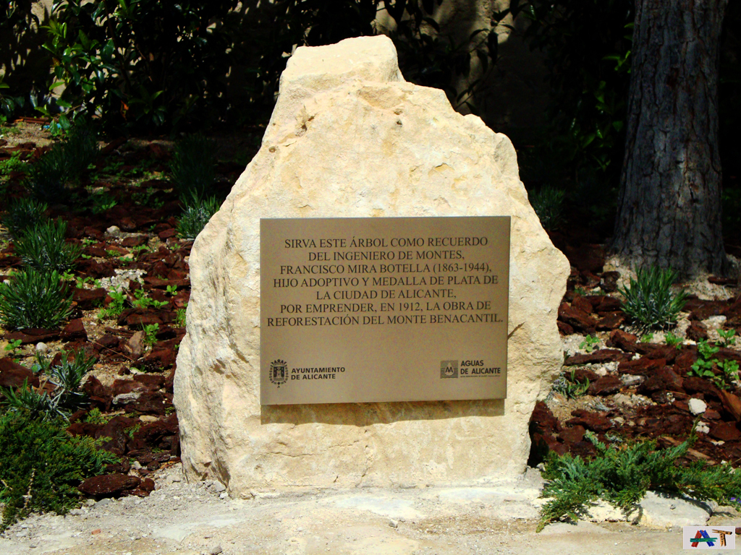
Notes:
Alicante.-Parque de la Tuna

Slide 4
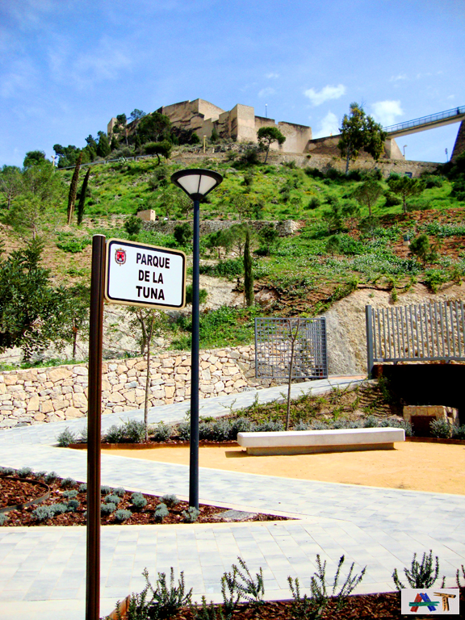
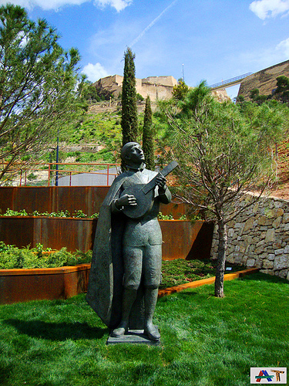
Notes:
Alicante.-Parque de la Tuna

Slide 5
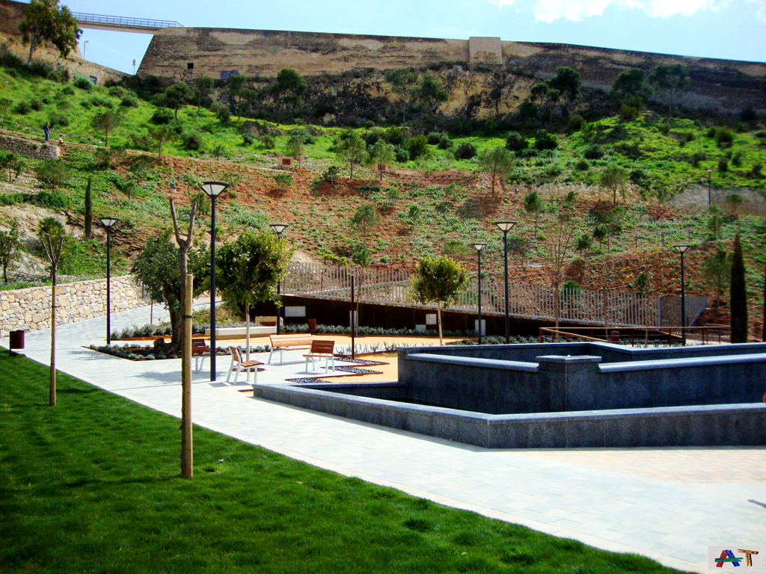
Notes:
Alicante.-Parque de la Tuna

Slide 6
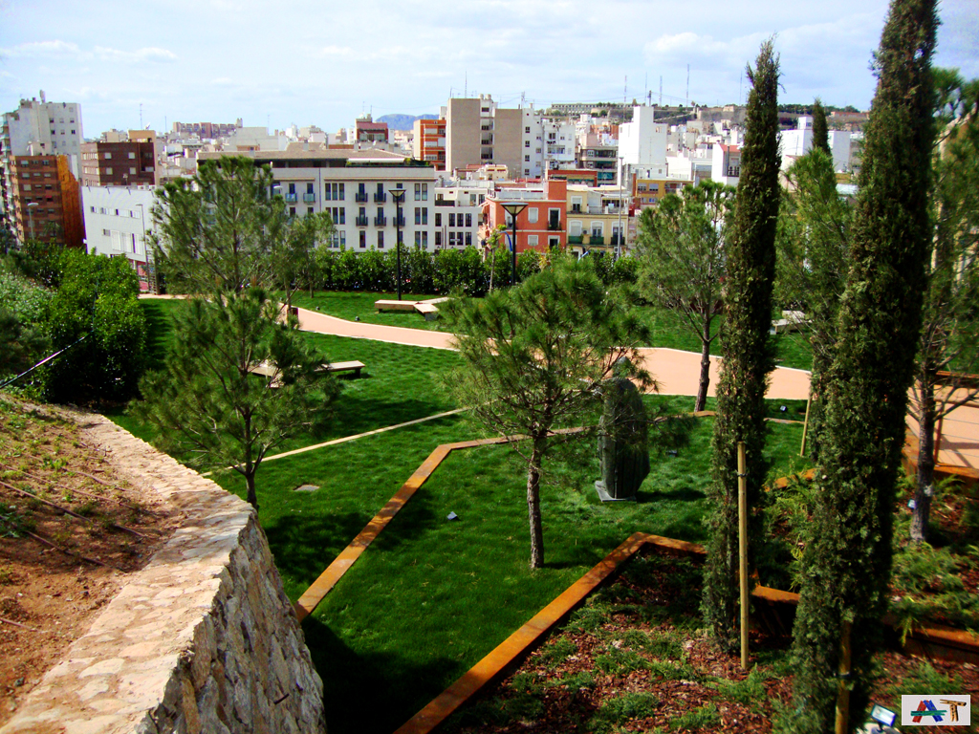
Notes:
Alicante.-Parque de la Tuna

Slide 7
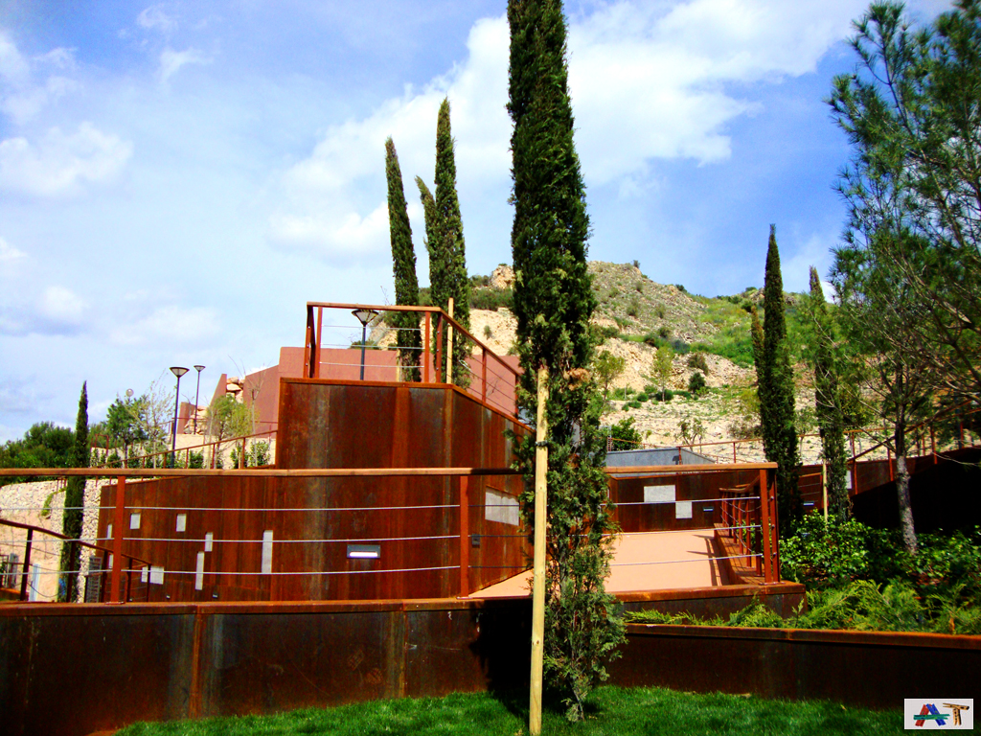
Notes:
Alicante.-Parque de la Tuna

Slide 8
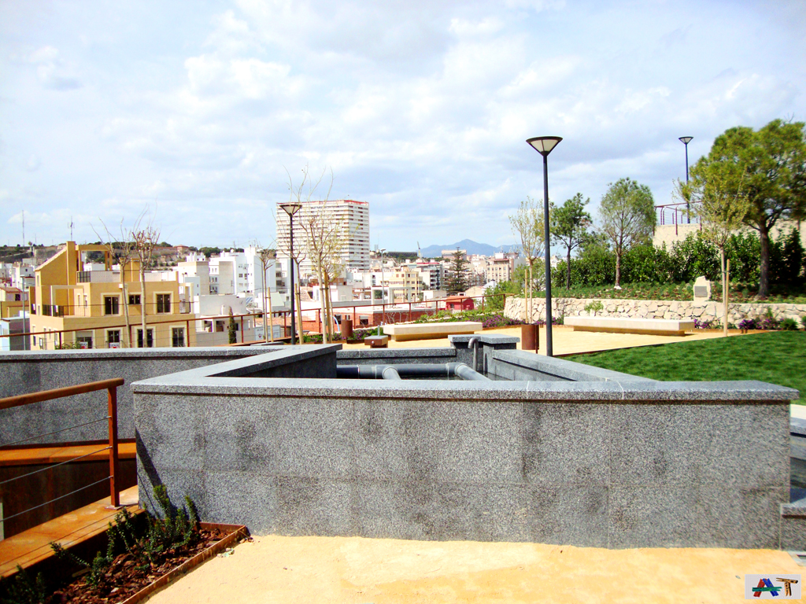
Notes:
Alicante.-Parque de la Tuna

Slide 9
Alicante.-Parque Lo Morant.
El Parque Lo Morant es un parque de la ciudad de Alicante (España) inaugurado en 1986.
Está situado zona norte de la ciudad, entre los barrios Virgen del Carmen y Virgen del Remedio, formando una extensa cuadrícula delimitada por las calles Pedro Salinas, Vicente Aleixandre, Pablo Neruda y Lugo.
Es el parque de mayor extensión de la ciudad y es completamente llano.

Slide 10
La vegetación se sitúa según el uso y naturaleza del entorno, destacando la hilera de chopos que limita cada uno de los lados del paseo que circunda el parque.
Cuenta con diversas instalaciones deportivas y culturales, entre ellas una biblioteca municipal

Slide 11
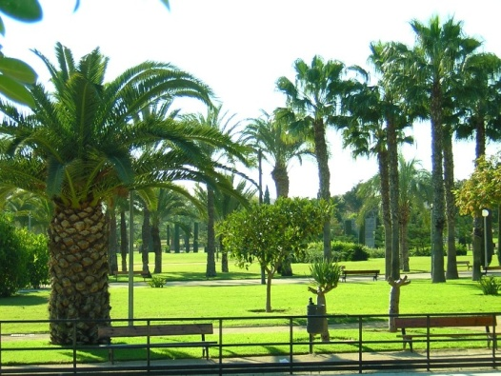
Notes:
Alicante.-Parque Lo Morant.

Slide 12
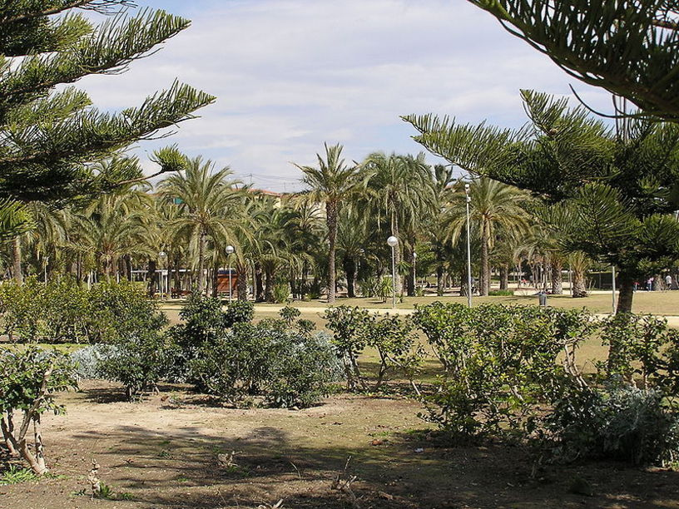
Notes:
Alicante.-Parque Lo Morant.

Slide 13
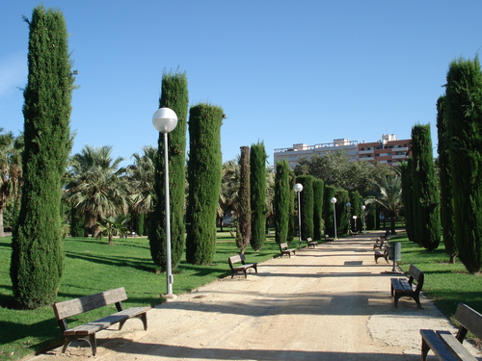
Notes:
Alicante.-Parque Lo Morant.

Slide 14
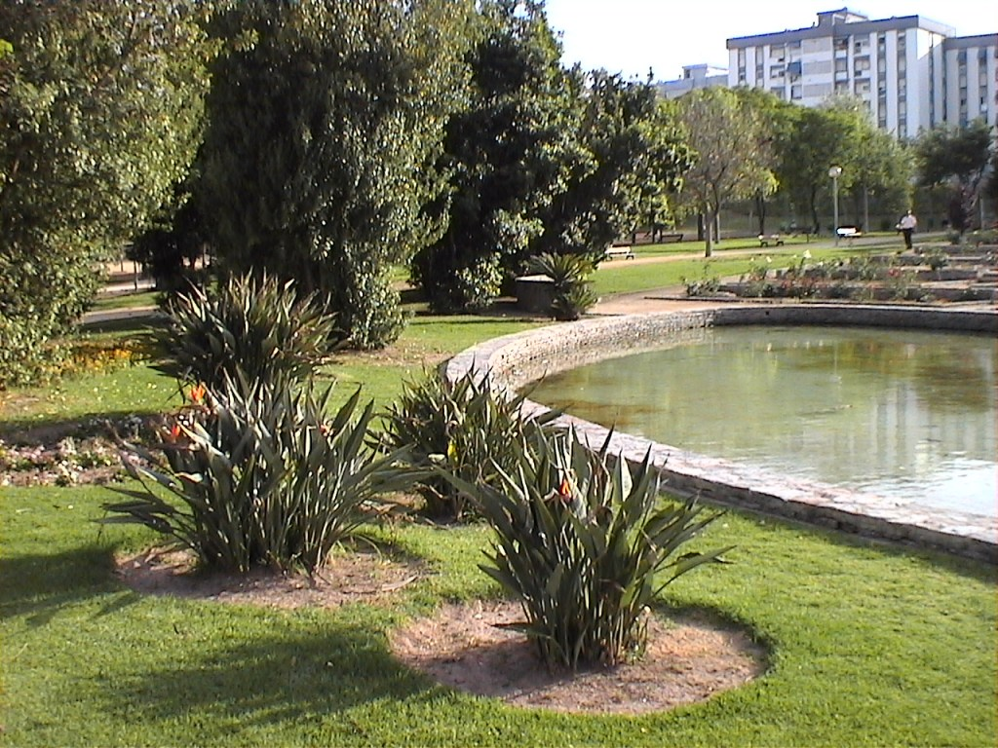
Notes:
Alicante.-Parque Lo Morant.

Slide 15
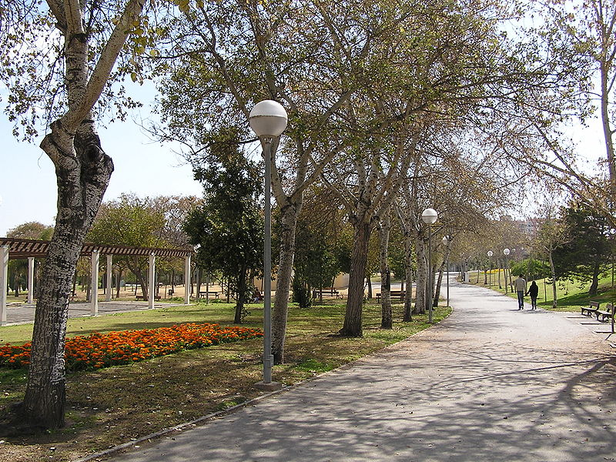
Notes:
Alicante.-Parque Lo Morant.

Slide 16
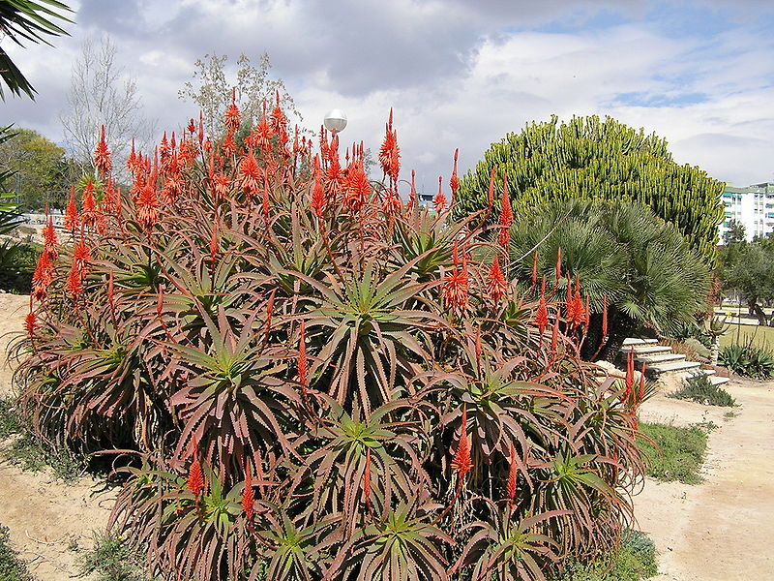
Notes:
Alicante.-Parque Lo Morant.

Slide 17
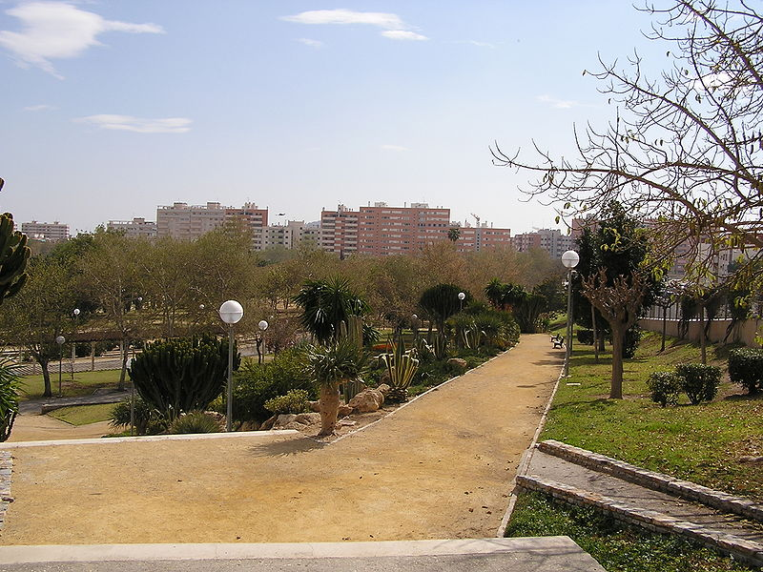
Notes:
Alicante.-Parque Lo Morant.

Slide 18
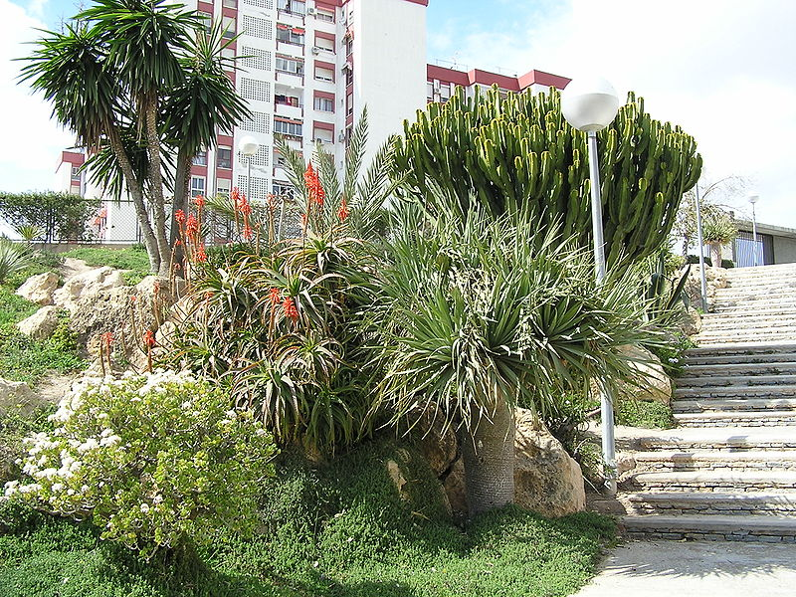

Slide 19
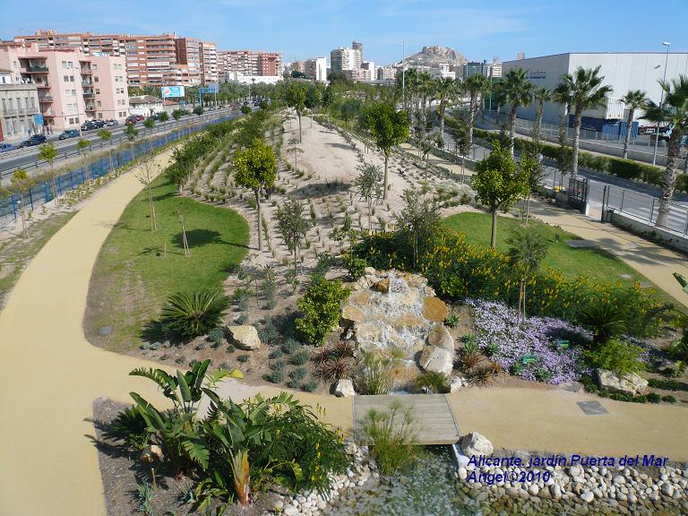
Notes:
Alicante.-Jardin Puerto de Mar

Slide 20
Jardín de Santos (Penáguila )
Penáguila es un municipio español de la Comunidad Valenciana, situado en el norte de la provincia de Alicante, en la comarca de la Hoya de Alcoy.Jardín de Santos, fue hecho durante la segunda mitad del siglo XIX por Joaquín Rico y Soler, terrateniente del pueblo y hombre culto, con grandes conocimientos botánicos y amigo del pintor Cabrera, en una finca rústica que poseía esta familia ya desde finales del siglo XVIII, finca que recibe el nombre de Santos.

Slide 21
Municipal desde 1987, se trata de un precioso jardín botánico con especies valiosas como tejos, cedros del Líbano, pinos pinsapo o magnolias, en el cual, entre parterres y miradores, se encuentran un laberinto y un estanque.

Slide 22
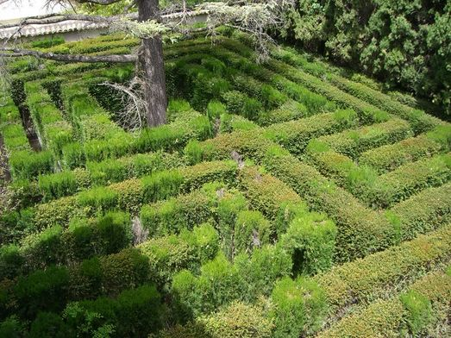
Notes:
Alicante.-Jardín de Santos (Penáguila

Slide 23
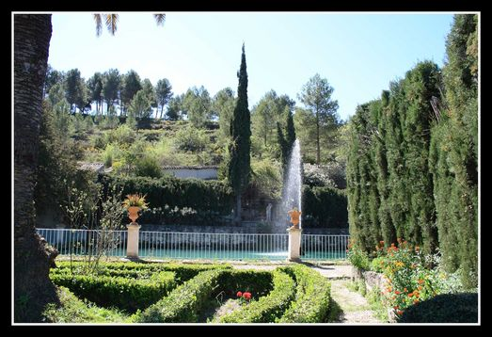
Notes:
Alicante.-Jardín de Santos (Penáguila

Slide 24
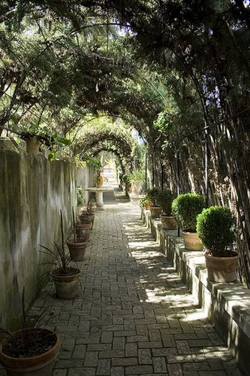
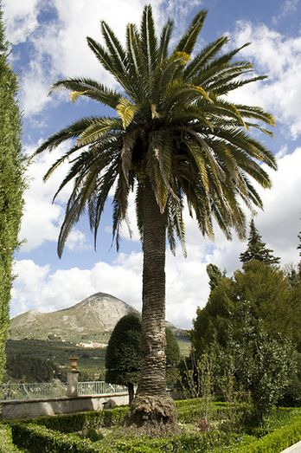
Notes:
Alicante.-Jardín de Santos (Penáguila

Slide 25
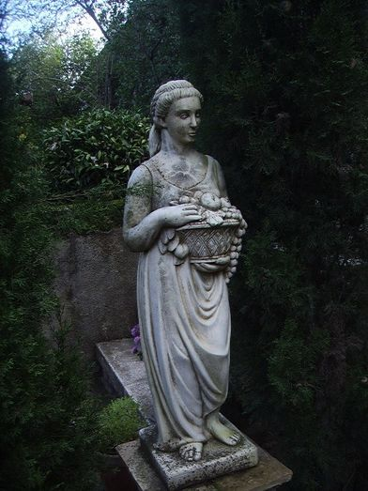
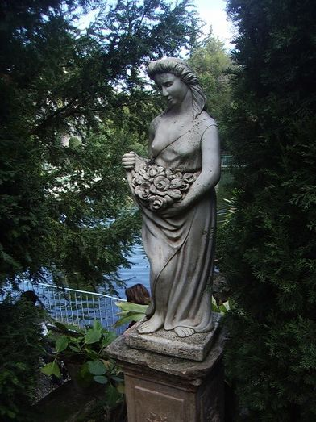
Notes:
Alicante.-Jardín de Santos (Penáguila

Slide 26
Alicante.-Via Parque
La Vía Parque, en Alicante-Elche, proyecto que unirá ambas ciudades en un cinturón circulatorio y de espacios verdes de 20 kilómetros de longitud;

Slide 27
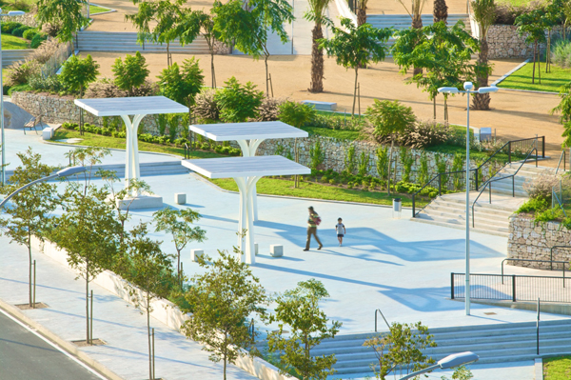
Notes:
Alicante.-Via Parque

Slide 28
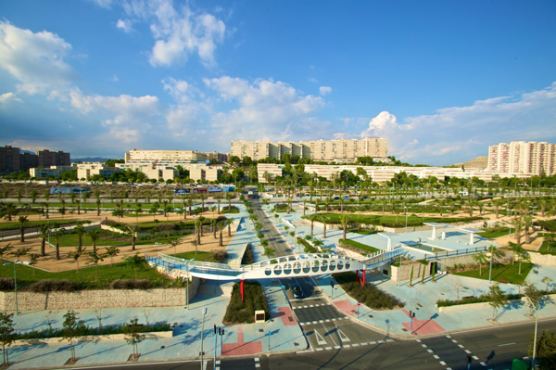
Notes:
Alicante.-Via Parque

Slide 29
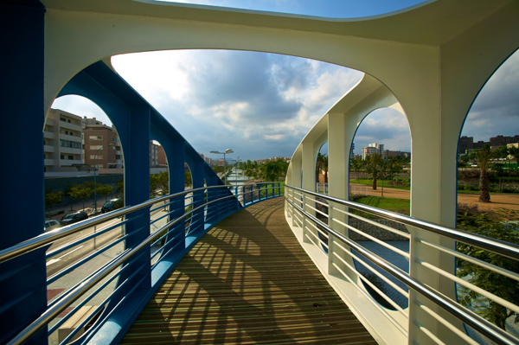
Notes:
Alicante.-Via Parque

Slide 30
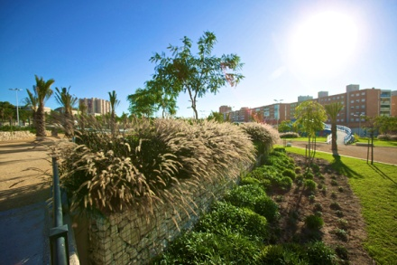
Notes:
Alicante.-Via Parque

Slide 31
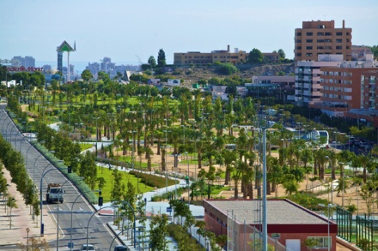
Notes:
Alicante.-Via Parque

Slide 32
Almeria.-Jardines de la Alcazaba
La Alcazaba de Almería es considerada como el principal atractivo turístico de la urbe. El día 3 de junio de 1931 fue declarada como Monumento histórico-artístico, pasando a ser propiedad del Tesoro Artístico Nacional. Ya el 6 de junio de 1989 se crea el Conjunto Monumental de la Alcazaba de Almería, siendo transferida al ayuntamiento de la ciudad.
Es uno de los monumentos más emblemáticos de Almería. Desde la ciudad podemos ver la Alcazaba, sobre todo su majestuosa Torre del Homenaje, construida tras la reconquista, que nos ofrece vistas espectaculares del puerto y la ciudad.

Slide 33
En el año 955 el primer califa de Al Ándalus, Abd al-Rahman III, ordenó construirla sobre los restos de otra fortaleza.
En sus jardines podemos ver pequeños canales y fuentes por donde discurre el agua hasta los estanques, a pesar de los desniveles del terreno. También destacan sus setos, árboles, aljibe y típicas fuentes.
Subiendo por la calle Almanzor, paralela a la muralla, unas espectaculares escaleras de piedra en zigzag, nos harán disfrutar de unos bonitos jardines.

Slide 34
Se distinguen 3 recintos amurallados, siendo los dos primeros de origen y estilo musulmán y el tercero cristiano:
El primer recinto definido como “oasis de vegetación muy típica de los árabes”, por sus generosos jardines con abundantes setos, árboles y fuentes. Hoy en día se utiliza como marco de espectáculos. En un extremo destaca el Baluarte del Saliente, con bonitas vistas a la ciudad.
El segundo recinto fue residencia real, de estilo gótico en sus puertas y techos en forma de bóveda. También podemos encontrar la mezquita, baños y aljibe Califal, muy bien conservado. Se halla la Ermita mudéjar de San Juan, utilizada hoy en día para sala de conferencias y audiovisuales

Slide 35
Muchos de sus jardines, por los años 90, fueron restaurados de magníficos vergeles árabes llenos de rosales y plantas aromáticas, arbustos y frutales.
Y el tercer recinto con torres semicirculares “el Homenaje, el Viento y la Pólvora” con sus cañones, fue mandado construir por los Reyes Católicos tras la conquista de Almería, reforzando así la defensa. Destaca también el patio de armas y en su planta inferior está la sala de exposiciones del Centro Andaluz de la Fotografía.

Slide 36
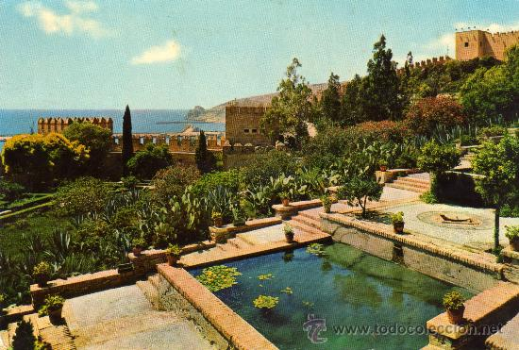
Notes:
Almeria.-Jardines de la Alcazaba

Slide 37
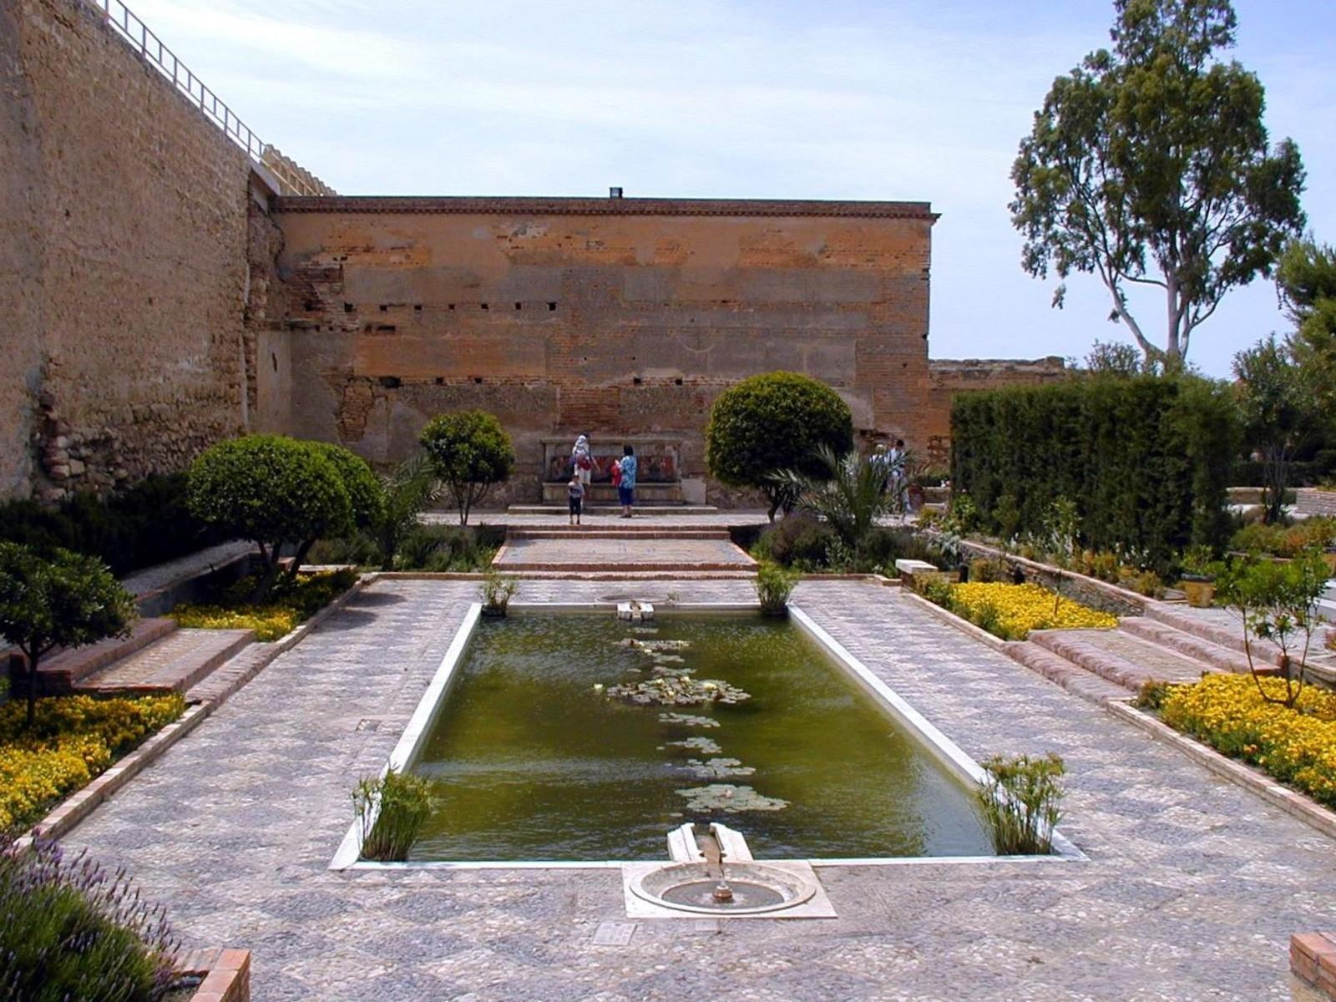
Notes:
Almeria.-Jardines de la Alcazaba

Slide 38
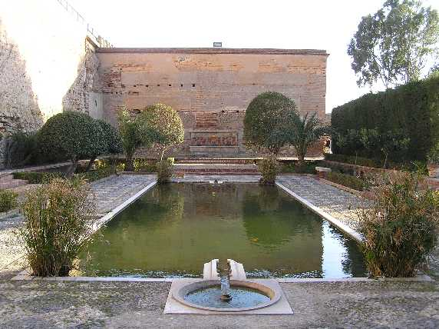
Notes:
Almeria.-Jardines de la Alcazaba

Slide 39
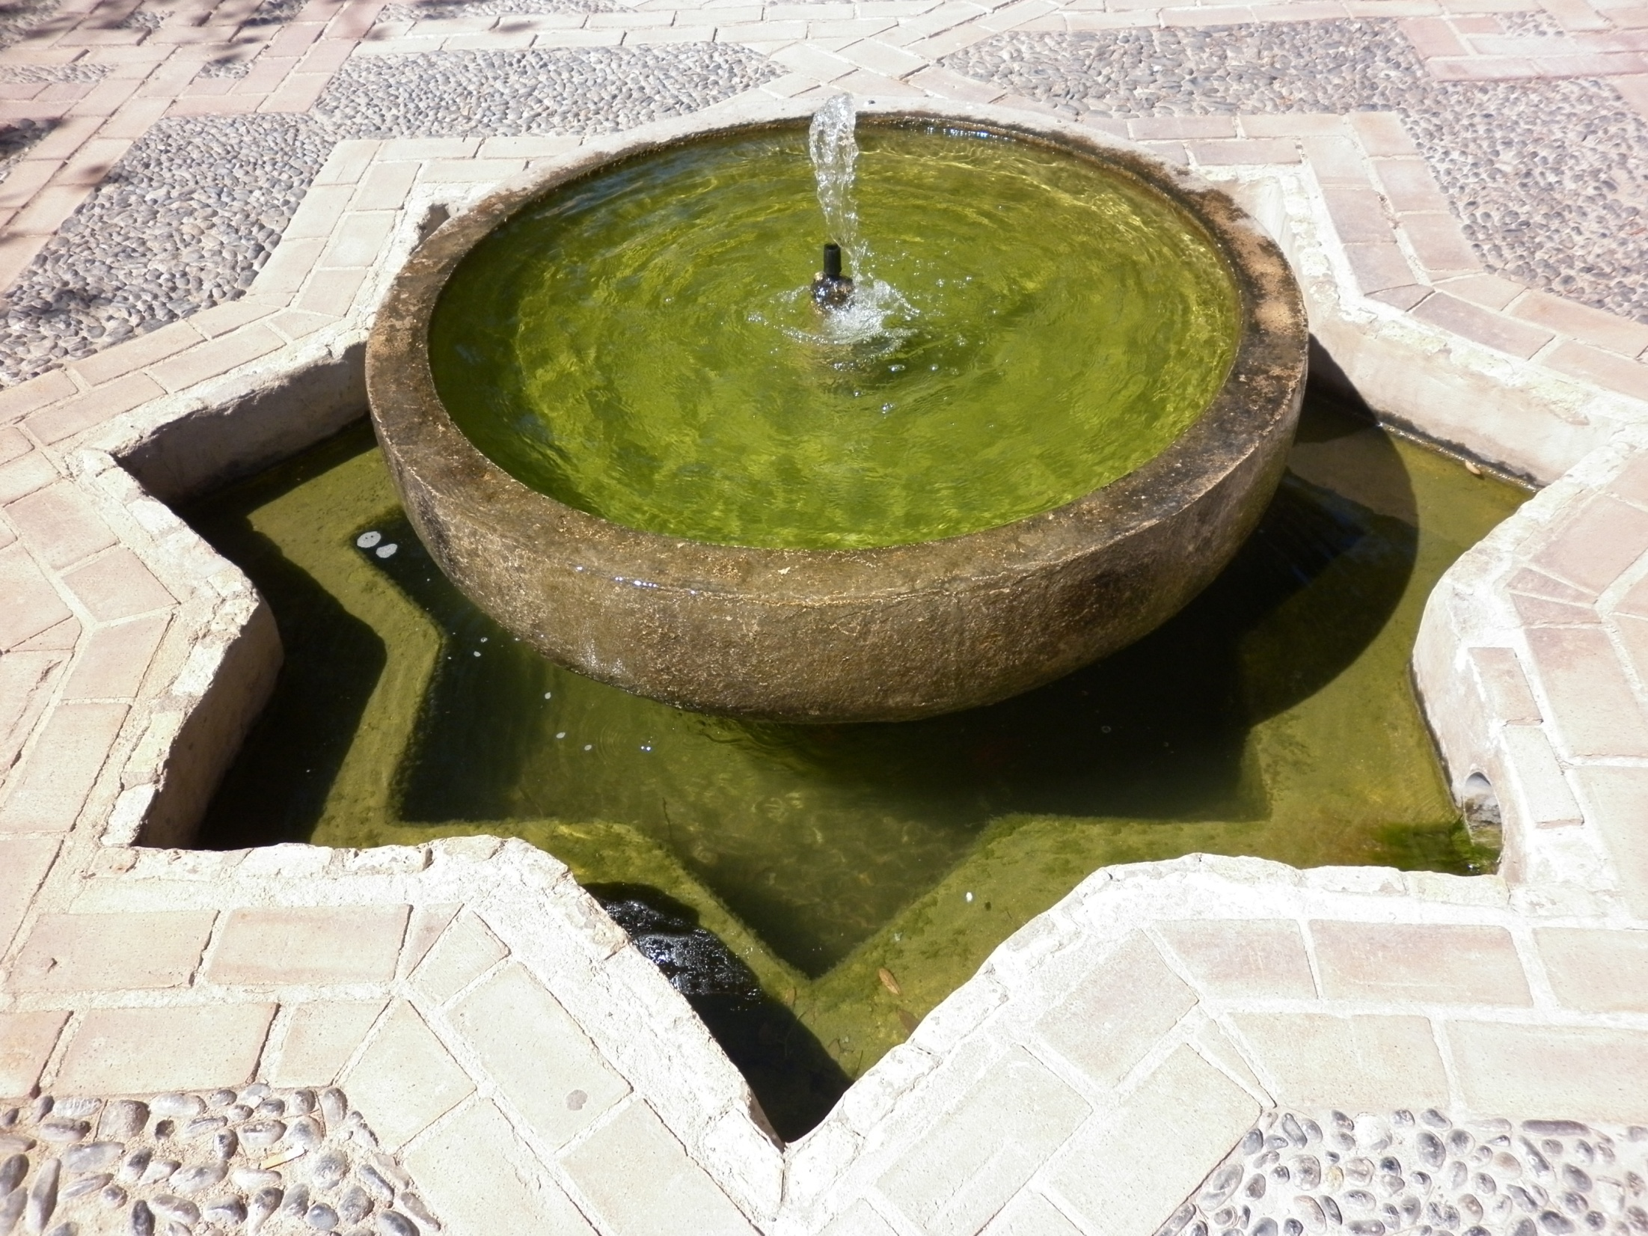
Notes:
Almeria.-Jardines de la Alcazaba

Slide 40
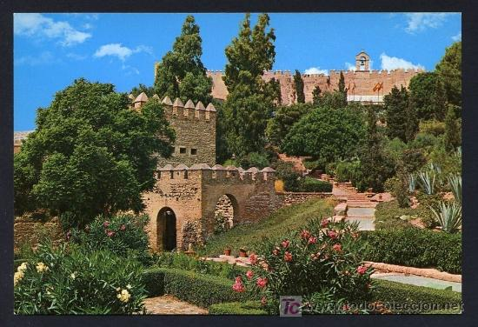
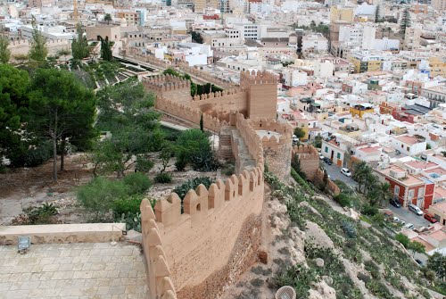

Slide 41
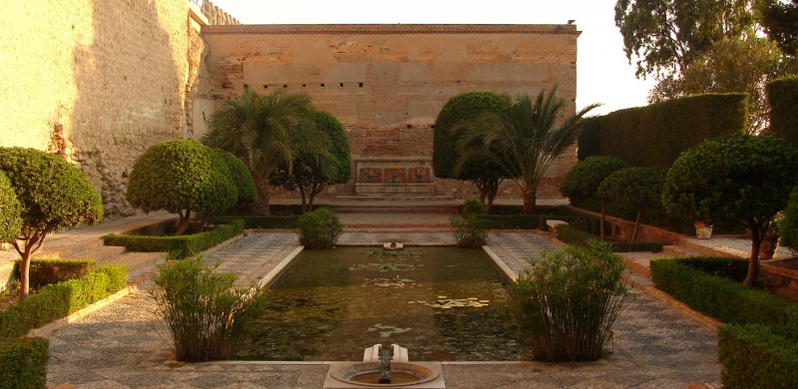
Notes:
Almeria.-Jardines de la Alcazaba

Slide 42
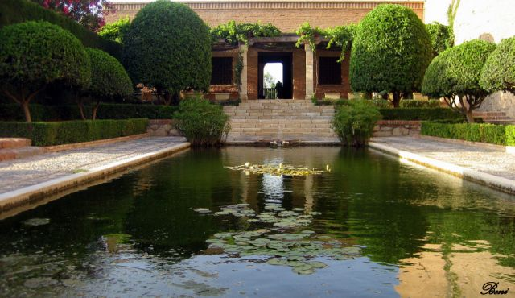
Notes:
Almeria.-Jardines de la Alcazaba

Slide 43
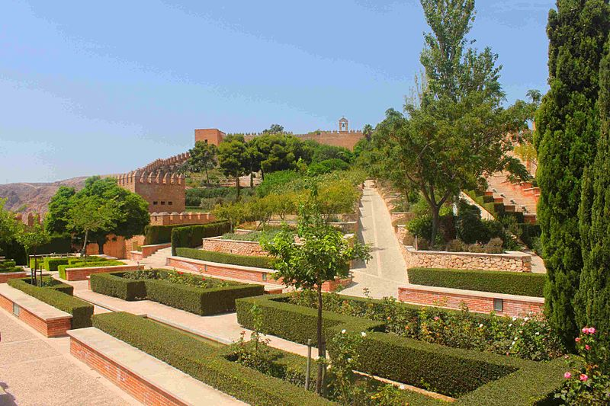
Notes:
Almeria.-Jardines de la Alcazaba

Slide 44
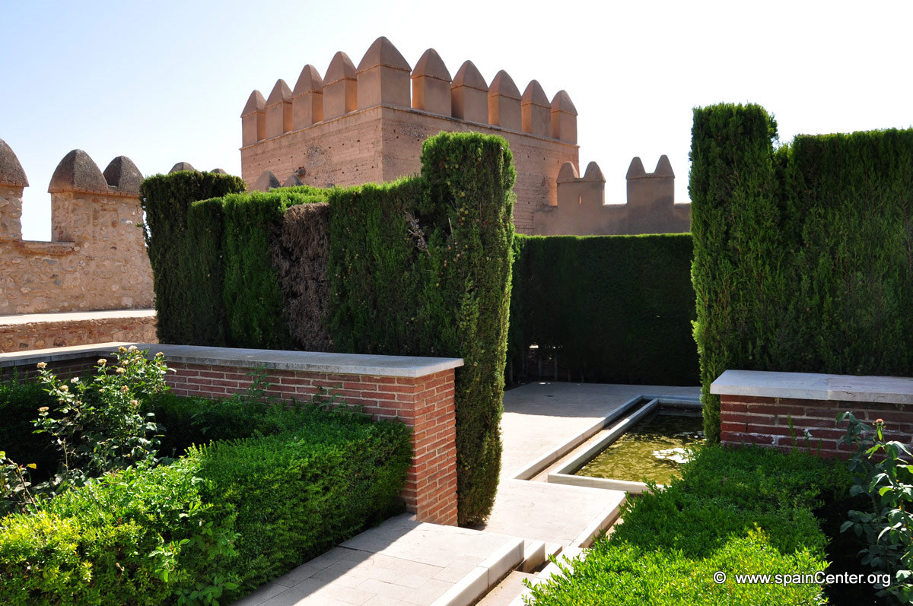
Notes:
Almeria.-Jardines de la Alcazaba

Slide 45
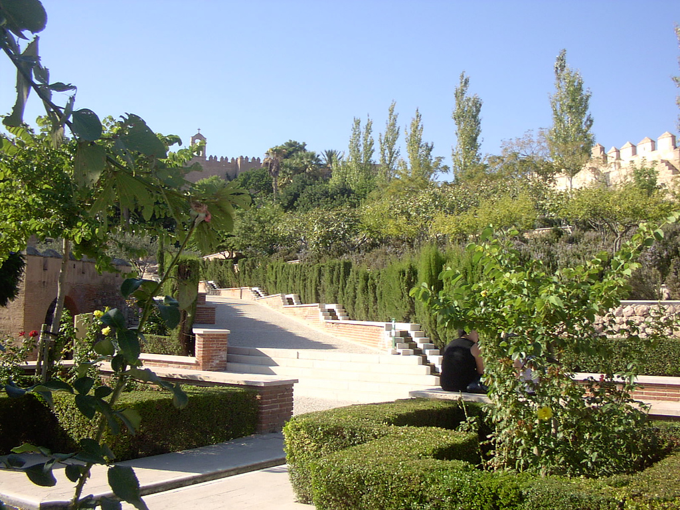
Notes:
Almeria.-Jardines de la Alcazaba

Slide 46
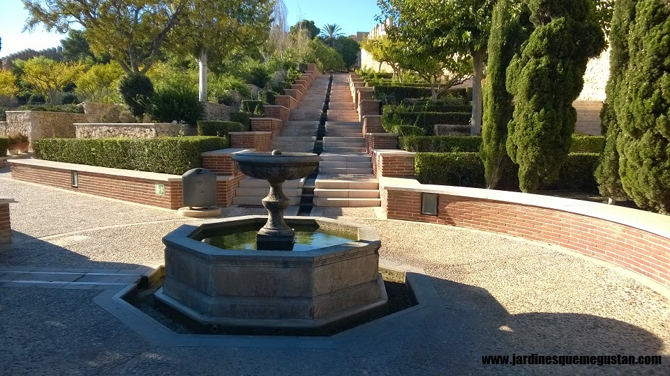
Notes:
Almeria.-Jardines de la Alcazaba

Slide 47
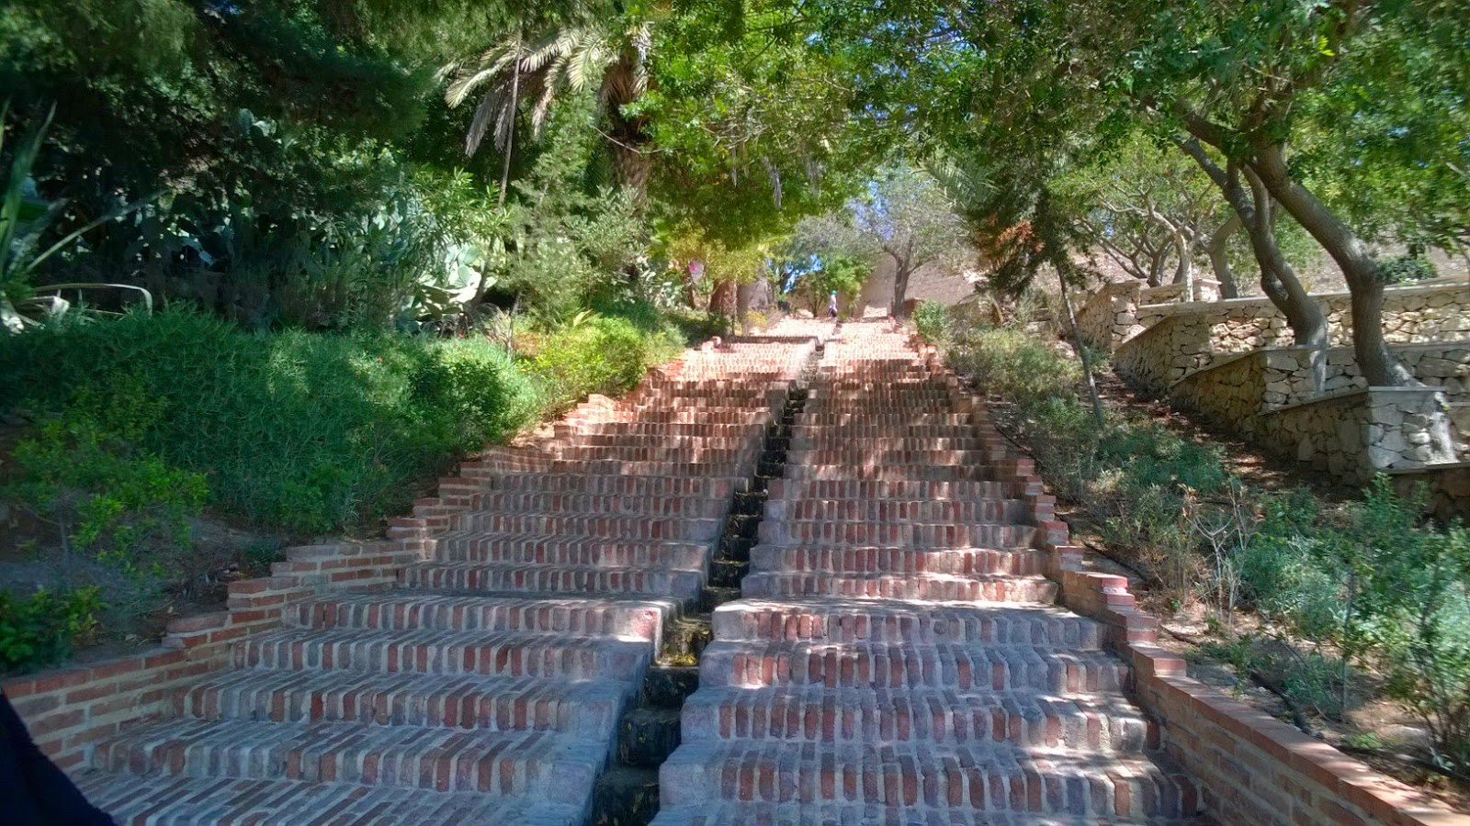
Notes:
Almeria.-Jardines de la Alcazaba

Slide 48
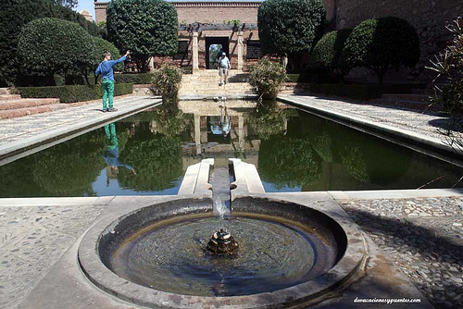
Notes:
Almeria.-Jardines de la Alcazaba

Slide 49
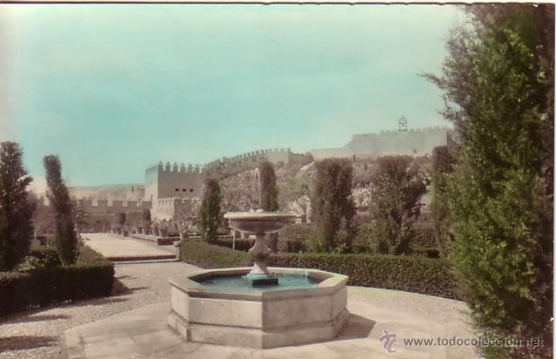
Notes:
Almeria.-Jardines de la Alcazaba

Slide 50
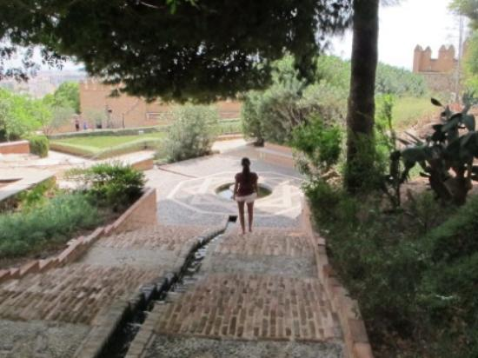
Notes:
Almeria.-Jardines de la Alcazaba

Slide 51
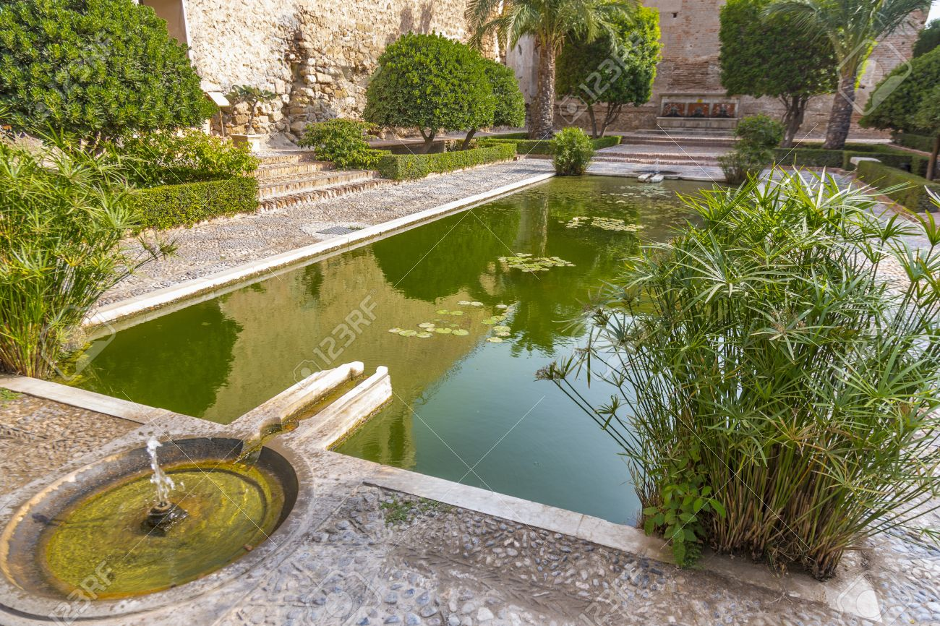

Slide 52
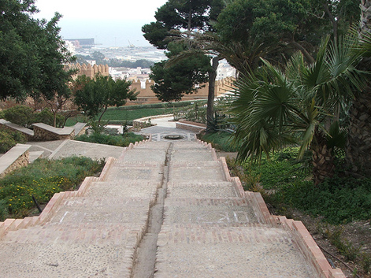
Notes:
Almeria.-Jardines de la Alcazaba.

Slide 53
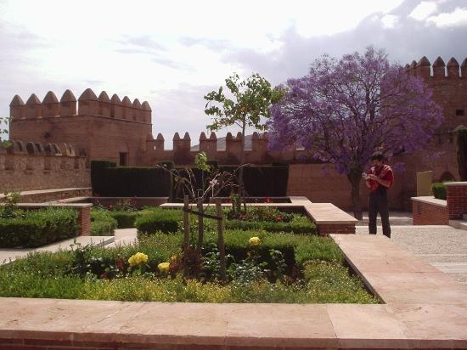
Notes:
Almeria.-Jardines de la Alcazaba.

Slide 54
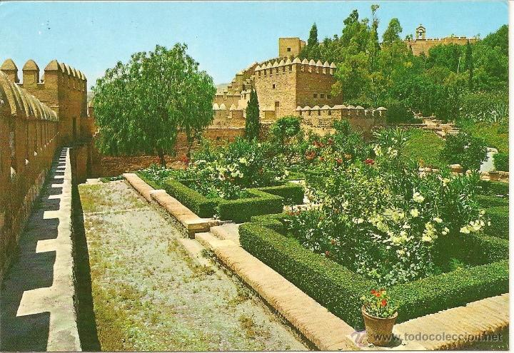
Notes:
Almeria.-Jardines de la Alcazaba.

Slide 55
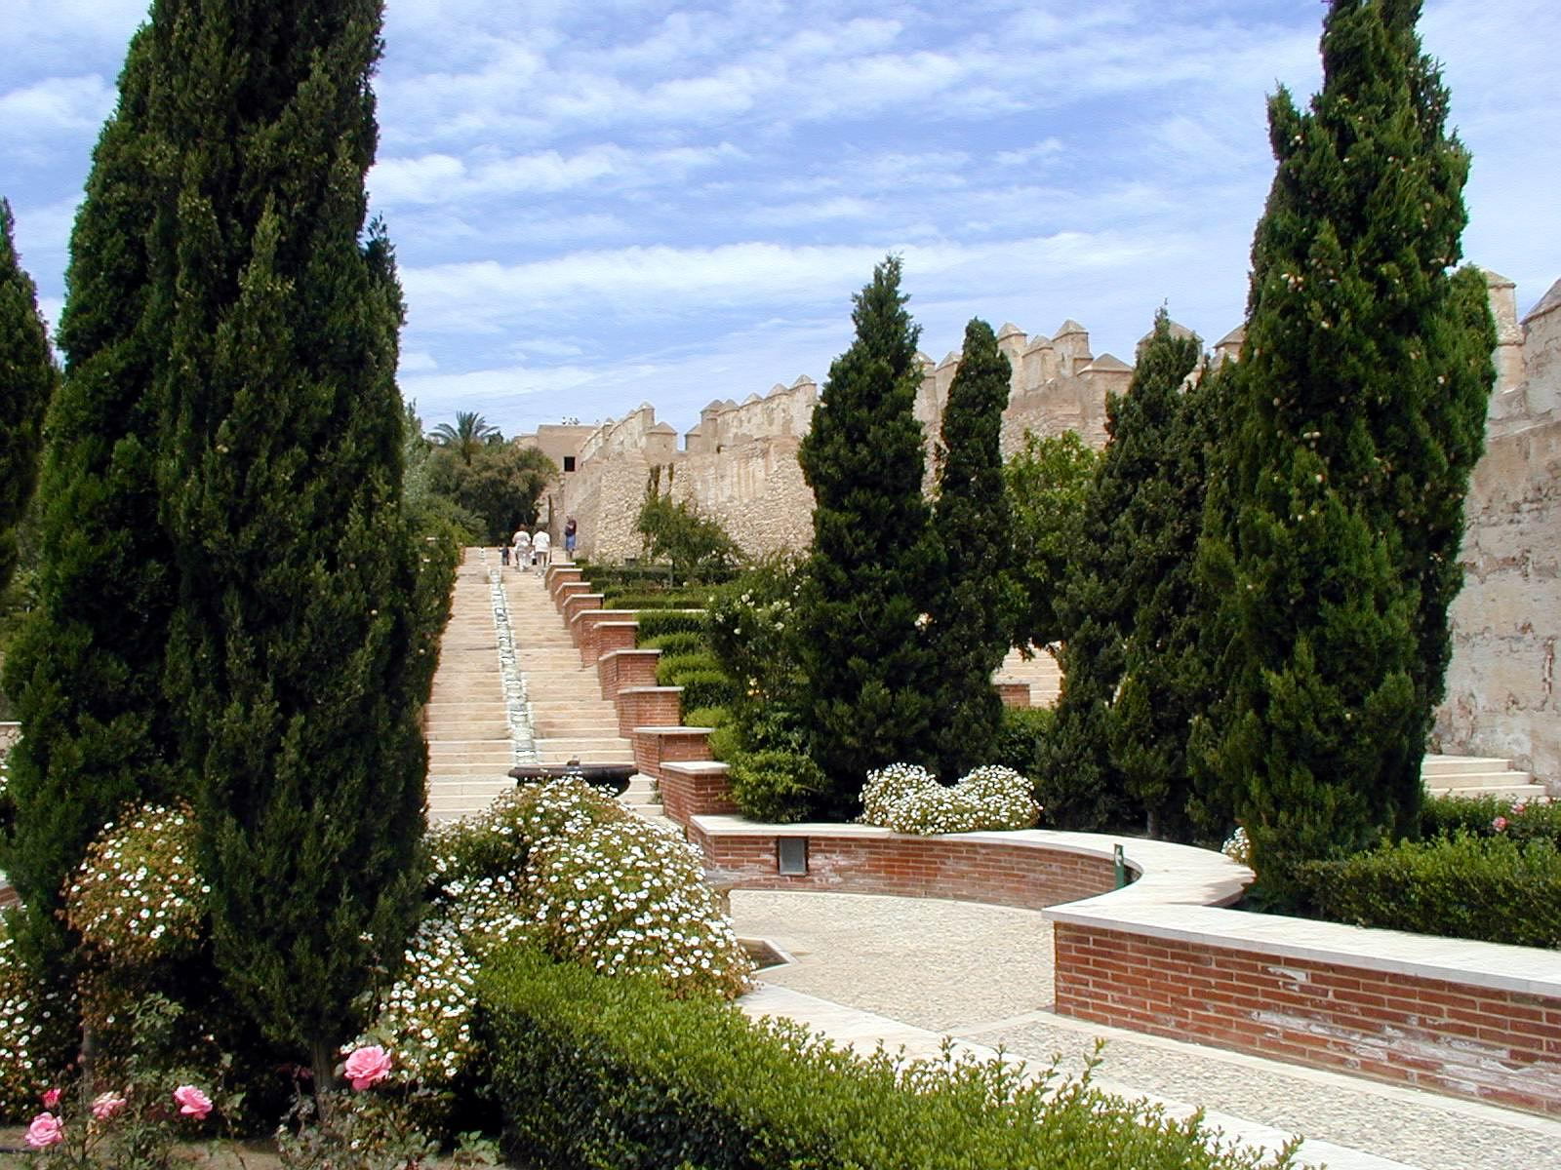
Notes:
Almeria.-Jardines de la Alcazaba.

Slide 56
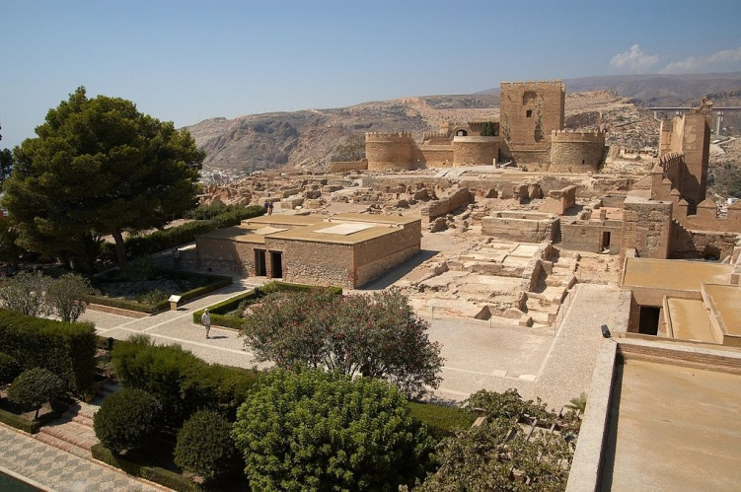
Notes:
Almeria.-Jardines de la Alcazaba.

Slide 57
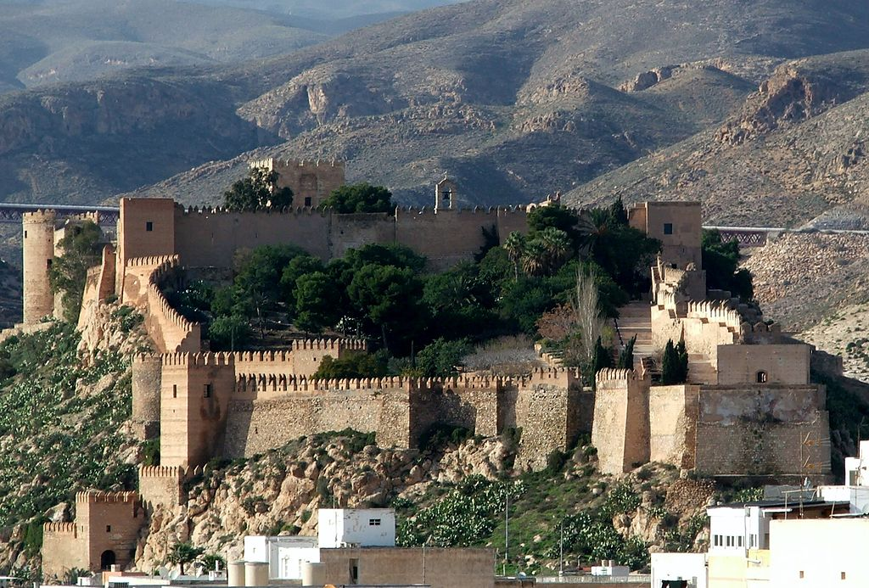
Notes:
Almeria.-Jardines de la Alcazaba.

Slide 58
Notes:
Almeria.-Jardines de la Alcazaba.

Slide 59

Notes:
Almeria.-Jardines de la Alcazaba.

Slide 60

Notes:
Almeria.-Jardines de la Alcazaba.

Slide 61
Notes:
Almeria.-Jardines de la Alcazaba.

Slide 62

Notes:
Almeria.-Jardines de la Alcazaba.

Slide 63

Notes:
Almeria.-Jardines de la Alcazaba.

Slide 64

Notes:
Almeria.-Jardines de la Alcazaba.

Slide 65

Notes:
Almeria.-Jardines de la Alcazaba.

Slide 66

Notes:
Almeria.-Jardines de la Alcazaba.

Slide 67
Almeria.-Paseo Nicolás Salmerón.
Así denominado en memoria de este insigne almeriense, Nicolás Salmerón, Presidente de la Primera República española, constituye el extremo occidental de ese pulmón verde y de fachada al mar que se inicia con el Paseo Marítimo, en el otro extremo de la ciudad.
Antes poseía un sabor más entrañable para los almerienses, tanto por la presencia de pérgolas y estanques, como por la ausencia de la autovía y el fácil acceso al Puerto. Los almerienses paseábamos por el Parque y, sin querer nos acercábamos al dique del Puerto para contemplar la paciencia de los pescadores con su caña.

Slide 68
Hoy es un espacio de encuentro, donde las palmeras y los ficus constituyen un recuerdo permanente para los almerienses. En el extremo occidental se encuentra el denominado “Parque Viejo” por su mayor antigüedad, recientemente remozado, pero que conserva su centenaria arboleda dando sombra al paseante. Al Sur se levanta sobre sólidos sillares de cantería procedentes del antiguo encauzamiento de la Rambla, con el objetivo de darle una altura en forma de mirador que permita superar la autovía del Parque, a la altura del Paseo de San Luis. Fuentes, columpios y quioscos completan la imagen de este espacio, que concluye con la fuente de los Peces.

Slide 69
Esta fuente de mármol blanco, obra de Jesús de Perceval, marca la transición al Parque Moderno, donde las grandes arboledas dan paso a los espacios abiertos con césped, matorrales y surtidores de agua. Es el punto de encuentro de las largas madrugadas de los jóvenes en los fines de semana.

Slide 70

Notes:
Almeria.-Paseo Nicolás Salmerón.-antes

Slide 71

Notes:
Almeria.-Paseo Nicolas Salmeron.-Antes

Slide 72

Notes:
Almeria.-Paseo Nicolas Salmeron

Slide 73

Notes:
Almeria.-Paseo Nicolas Salmeron

Slide 74

Notes:
Almeria.-Paseo Nicolas Salmeron

Slide 75

Notes:
Almeria.-Paseo Nicolas Salmeron

Slide 76

Notes:
Almeria.-Paseo Nicolas Salmeron

Slide 77
Almeria.-Rambla de Belen.- Federico Garcia Lorca
La Rambla de Belén es una rambla además de una via de la ciudad española de Almería (Andalucía) formada por las avenidas de Federico García Lorca y Reina Regente, por la que discurrió el cauce de la rambla hasta que en 1996 fue embovedada, convirtiéndose en una importante zona comercial y de ocio que atraviesa la ciudad de norte a sur. En ella se levantan diversas esculturas, que se sumaron a la estatua de la Caridad, monumento levantado en homenaje a las víctimas de las inundaciones de finales del siglo XIX.

Slide 78
Estatua de la Caridad, monumento levantado en homenaje a las víctimas de las inundaciones de 1891.
Está situado al final de la avenida Reina Regente, muy cerca de la Plaza Emilio Pérez (más conocida como plaza Circular). Consiste en una escultura de hierro de una mujer con un niño en brazos y otro agarrado a la falda, cuyo brazo soporta un pergamino con la leyenda "1891" sobre un soporte rectangular de sillares de cantería, con dos lápidas.1

Slide 79

Notes:
Almeria.-Rambla de Belen.- Federico Garcia Lorca

Slide 80


Slide 81

Notes:
Almeria.-Rambla de Belen.- Federico Garcia Lorca

Slide 82

Notes:
Almeria.-Rambla de Belen.- Federico Garcia Lorca

Slide 83

Notes:
Almeria.-Rambla de Belen.- Federico Garcia Lorca

Slide 84

Notes:
Almeria.-Rambla de Belen.- Federico Garcia Lorca

Slide 85
Plazas de Almeria
Una plaza no es simplemente un lugar de paso, sino que por toda la actividad que hay en ellas podríamos decir que son los pequeños corazones de las ciudades. Son el centro de las ciudades, el lugar donde bombean los sentimientos, los puntos de encuentro de los amigos, donde se hacen testigos de las primeras citas, las rupturas, los recuerdos… Aquellas en el que se van construyendo la verdaderas historias, tu historia. Suelen ser uno de los sitios más bonitos y de obligada visita de muchos destinos del mundo y en nuestro mundo, son muchas las plazas destacadas que han forjado, y forjan, la vida de los almerienses.

Slide 86
Plaza Vieja o Plaza de la Constitución
. Plaza Vieja o Plaza de la Constitución como formalmente se llama. El antiguo zoco musulmán de la ciudad hoy en día es la plaza principal de Almería y la que da cobijo al edificio del Ayuntamiento y además encontramos en el centro de la plaza el “Monumento a los Mártires de la Libertad o a los Coloraos” apodado el “Pingurucho”. Se trata de un obelisco emblemático, construido en memoria a las 24 personas liberales, que llegaron a las Playas de Almería con casacas rojas (de ahí su nombre), a proclamar la libertad y la constitución en contra del despotismo de Fernando VII, siendo fusilados el 24 de agosto de 1824..

Slide 87

Notes:
Plaza Vieja o Plaza de la Constitucion

Slide 88
Plaza de los Burros
Plaza de los burros: A raíz de la unión de las dos plazas, , su remodelación dio como resultado de una de las zonas mas visitadas en Almeria y su nombre, se debe a que tiempo atrás era la parada de los coches de caballos.
Ahora, totalmente peatonal, se puede pasear, disfrutar en las terrazas de los bares y pubs de la bordean, entrar al Teatro Cervantes, visitar la preciosa Escuela de Arte que tenemos o salir de los refugios de la Guerra Civil .

Slide 89

Notes:
Plaza de los Burros

Slide 90
Plaza de la Catedral
Plaza de la Catedral. Esta plaza reúne el contraste entre lo antiguo y lo moderno y la hace de las más diáfanas y bonitas de la ciudad. Remodelada varias veces, en la actual luce pavimentada con mármol de Macael y rodeada de palmeras y bancos en forma de cubos, convirtiéndola en una de las mas fresquitas en épocas estivales. El frontal está presidido por la Catedral y a los pies de la torre está la imagen del obispo Diego Ventaja Milán, martirizado en agosto de 1936 durante los sucesos de quema de iglesias y conventos en Almería en la Guerra Civil. A esta plaza, además de la catedral, tienen fachada el Palacio Episcopal, la Casa Sacerdotal San Juan de Ávila y el Hotel Catedral.

Slide 91

Notes:
Plaza de la Catedral.

Slide 92
Plaza de las Velas
Plaza de las Velas y Plaza Circular: Como una buena ciudad de costa, se debe ver en la obligación para con sus habitantes, de unir la ciudad con el mar, y esta plaza lo hace por medio de la Rambla Federico García Lorca.
En ella está situada la Fuente de los Pueblos de la Provincia. La Plaza Circular cierra al sur el Paseo de Almería.

Slide 93
Notes:
Plaza de las Velas o Plaza Circular

Slide 94
Plaza de los Peces
Plaza de los Peces: Situada en el Parque Nicolás Salmerón, es la “Puerta Sur” para entrar en el casco histórico de la ciudad.
Su nombre es debido a la fuente diseñada por el arquitecto almeriense Guillermo Langle Rubio diseñador y restaurador de emblemáticos monumentos del siglo XX en la ciudad: la Basílica de la Virgen del Mar, los Refugios antiaéreos de la Guerra Civil, la Escuela de Artes, el colegio La Salle y la antigua Estación de Autobuses

Slide 95

Notes:
Plaza de los Peces

Slide 96
Plaza de las Flores
Plaza Flores: Antes lo más característico es que en ella se encontraba el Hotel Torreluz pero hace unos años atrás, se sentó la estatua del Beatle John Lennon en recuerdo de su estancia en la ciudad. ¿Quién no se ha hecho foto con él aun?

Slide 97

Notes:
Plaza de las Flores

Slide 98
Plaza de San Pedro
Plaza de San Pedro: La actual plaza fue construida como tal en 1848 pues anteriormente, tanto la plaza como la Iglesia y el monasterio de San Francisco que mandaron construir los Reyes Católicos en el lugar de las antiguas mezquitas y viviendas musulmanas que habían, se vieron gravemente afectados por los terremotos de 1790. Muchos han sido los nombres que ha tenido, en un primer momento se le llamó “Plaza de Sartorius”, posteriormente en 1862 se denominó “Plaza de Isabel II” y finalmente, en 1868, “Plaza de la Libertad”. A finales del siglo XX fue nuevamente remodelada para construir un aparcamiento subterráneo, quedando tal y como se conoce en la actualidad y finalmente(por ahora) se le llama Plaza de San Pedro.

Slide 99

Notes:
Plaza de San Pedro

Slide 100
Plaza del. Educador
Plaza del Educador. La Plaza Juan Cassinello, nombre del arquitecto del edificio Banesto, es más conocida como Plaza del Educador.
Está situada en el Paseo de Almería y enfrente del edificio de Correos.
Una estatua de 1969 homenajea a la figura del maestro, representada por un profesor impartiendo conocimiento a sus alumnos.

Slide 101

Notes:
Plaza del Educador

